Slide 1
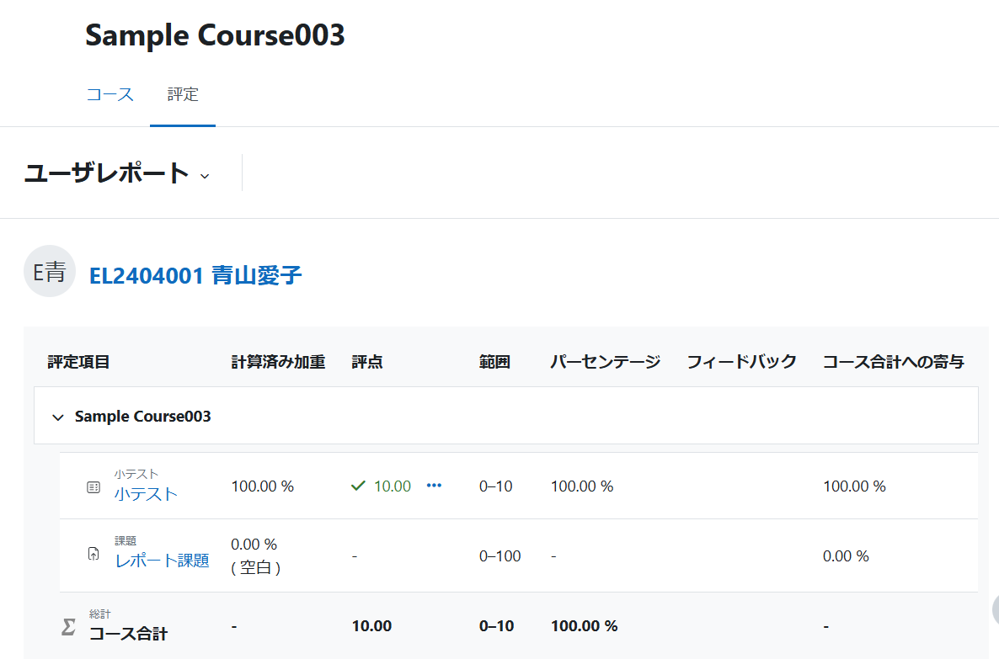
自分の成績を確認する
コースの成績を確認します。教師側の設定によっては非公開になっている場合もあります。
評定をクリックします。
※ここに項目がない場合は、教師側の設定により非公開とされています。
学習状況が表示されます。
評定には評点の伴う活動のみが表示されます。
資料の閲覧など評点の無いコンテンツは一覧に載ってきません。
評定項目をクリックすると、該当するコンテンツへ直接飛ぶことができます。
自分の成績を確認する

